Slide 1
Обучение технике плавания “кроль на груди”
В 4 классе.
МОУ Гимназия г.Малоярославца
учитель Багиров О.С.

Slide 2
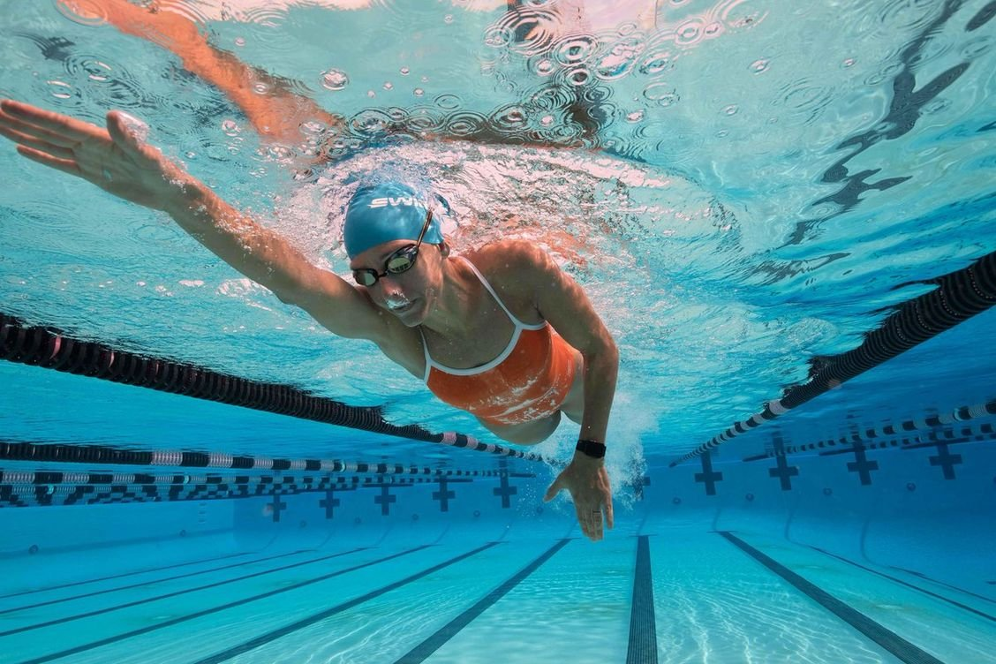
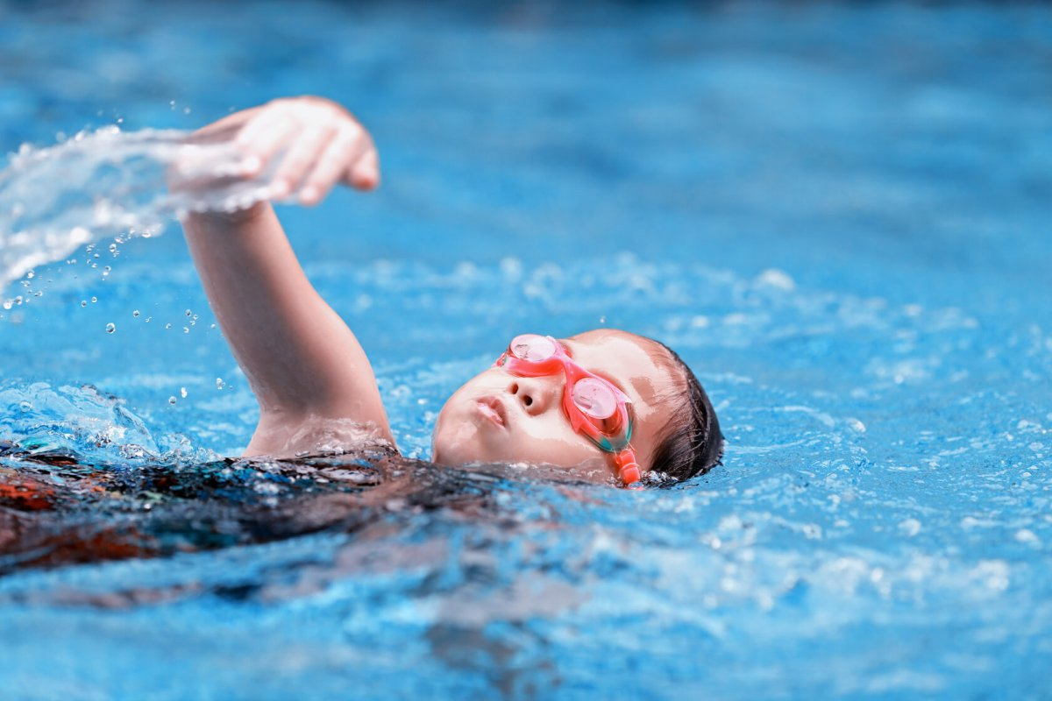
Вводно-подготовительная часть урока.Цель урока:сформировать у обучающихся представление о технике плавания «кроль на груди».

Slide 3
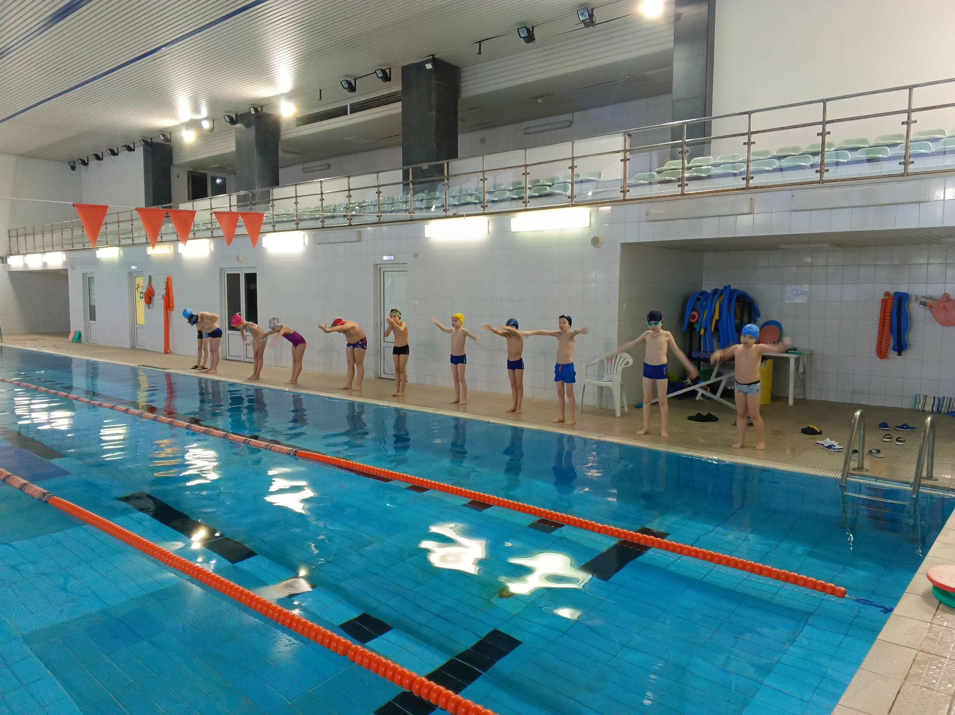
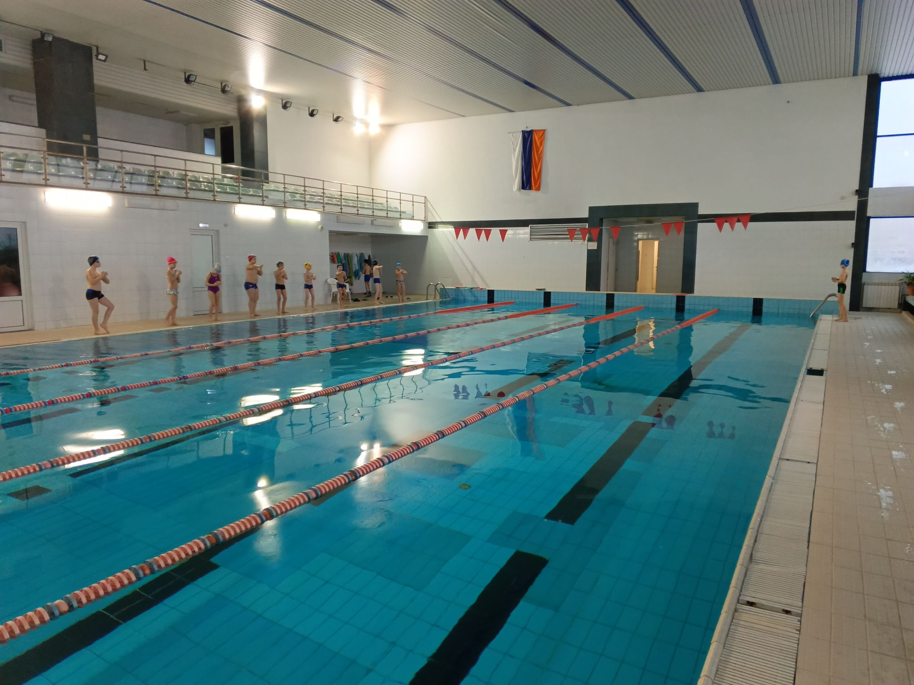
Построение класса,приветствие,сообщение задач урока.Задачи:1Научить обучающихся погружаться с головой и выдыхать в воду.2Сформировать технику работы ног кролем у бортика и с дощечкой .3 Научить обучающихся скользить в положении «стрелочка»без опоры .

Slide 4
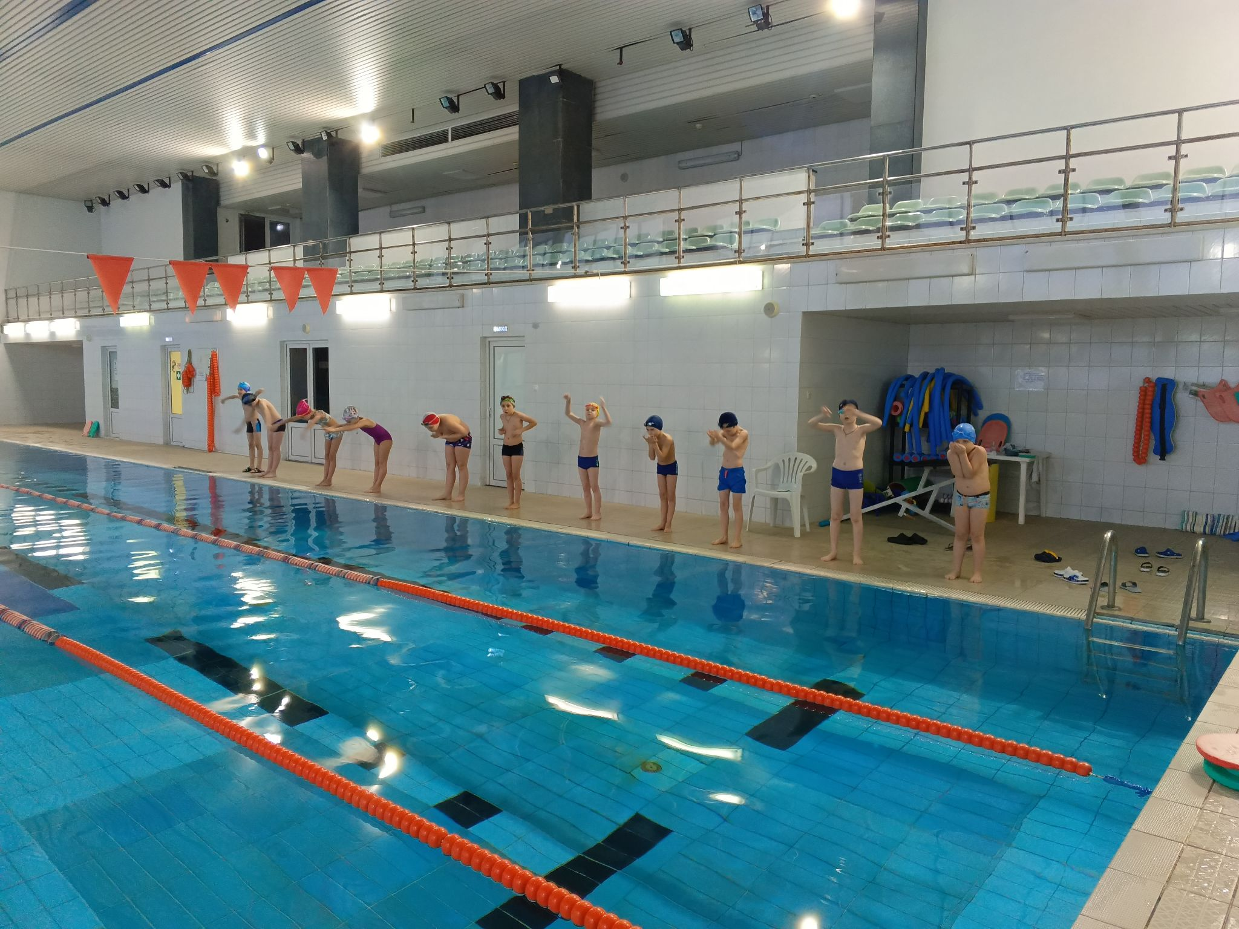
Разминка на бортике.(в разминке используются упражнения техники плавания и ОРУ.)

Slide 5
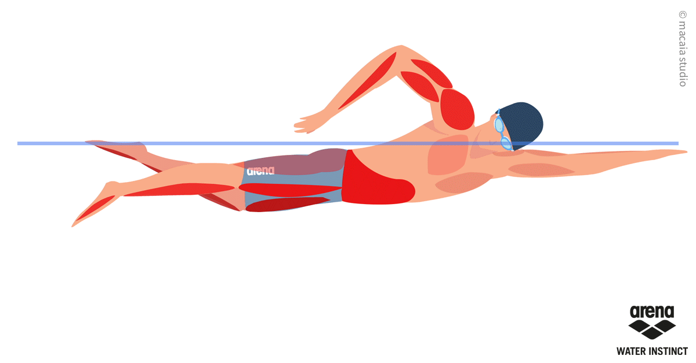
Знакомство с техникой плавания “кроль на груди”с помощью диаграмм и видеороликов.

Slide 6
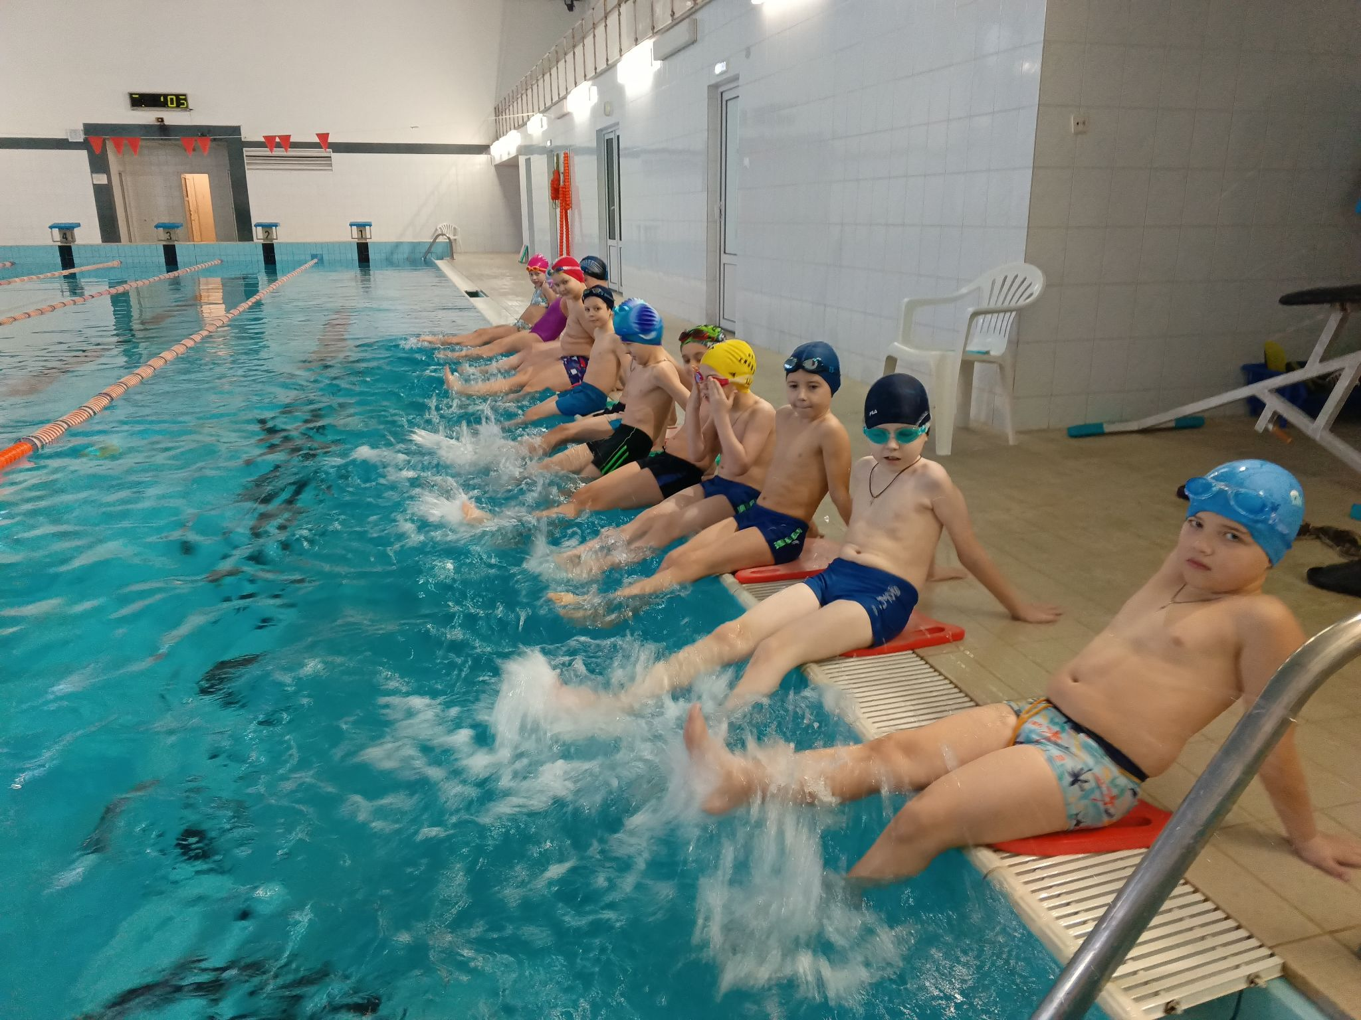
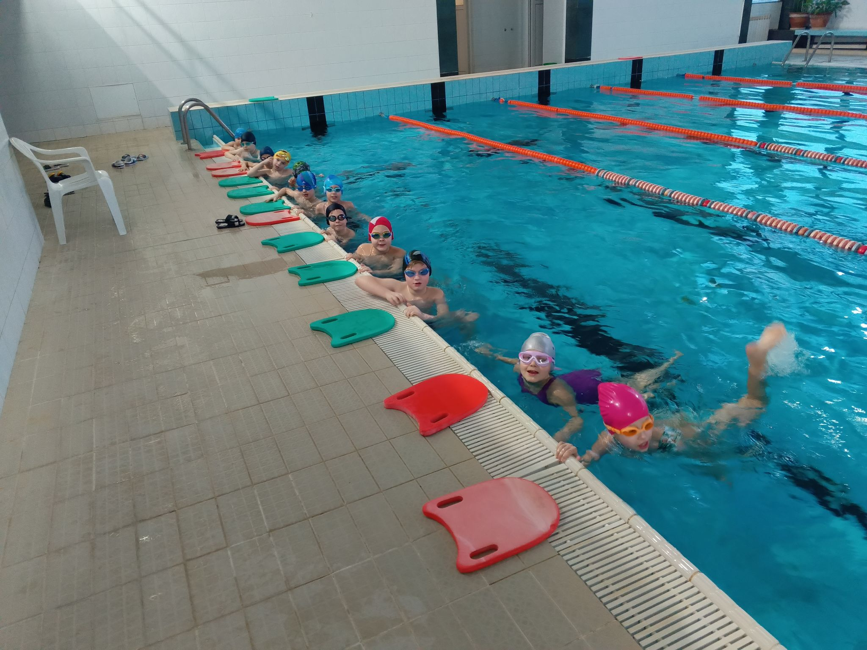
Разучивание техники работы ног при плавании “кролем на груди”на бортике и у бортика.Учимся погружаться с головой и выдыхать в воду.

Slide 7
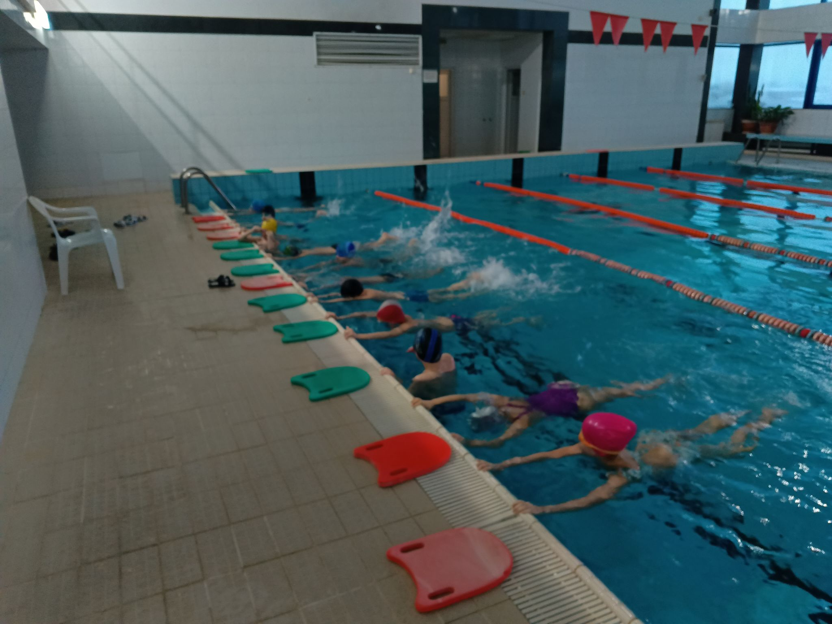
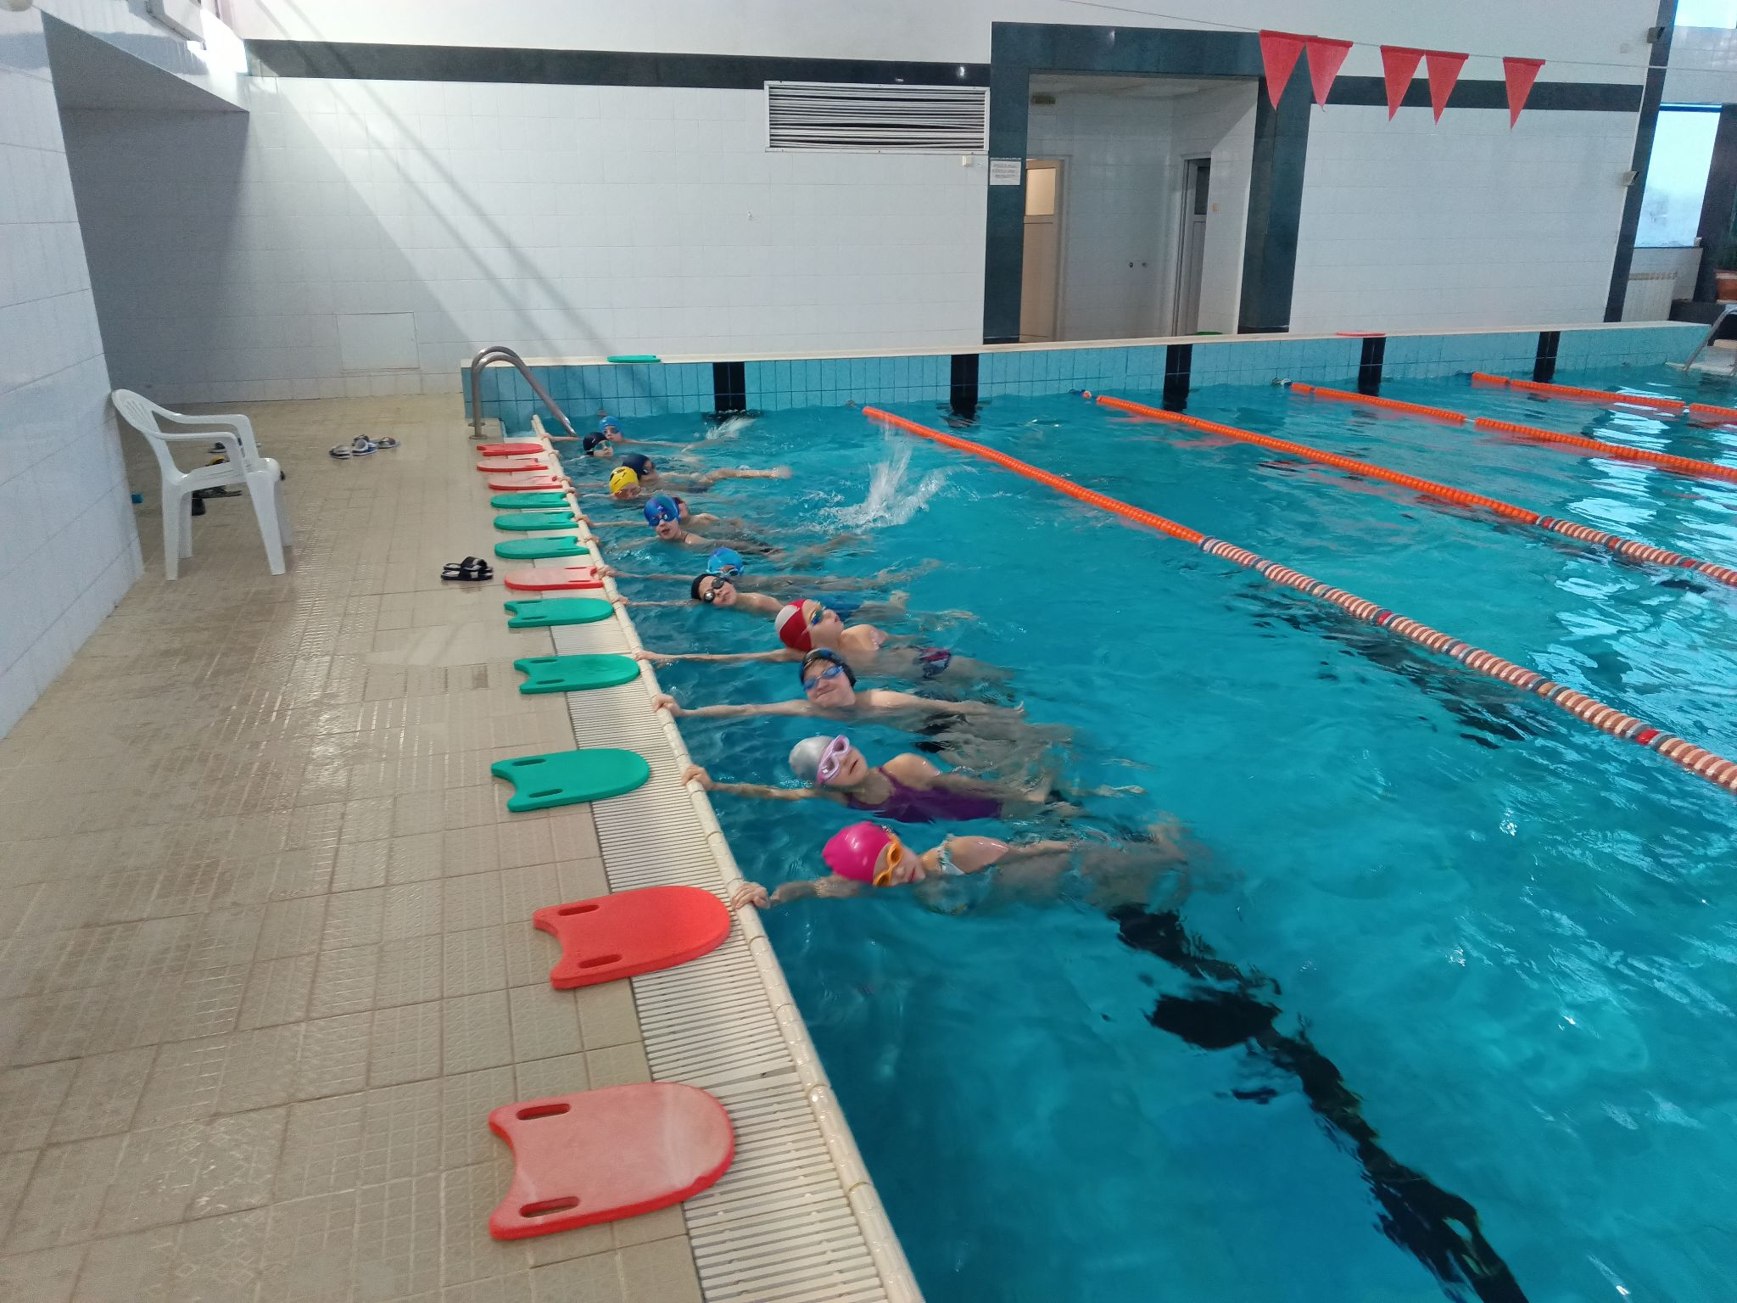
Работа ног кролем на груди у бортика в различных положениях.

Slide 8
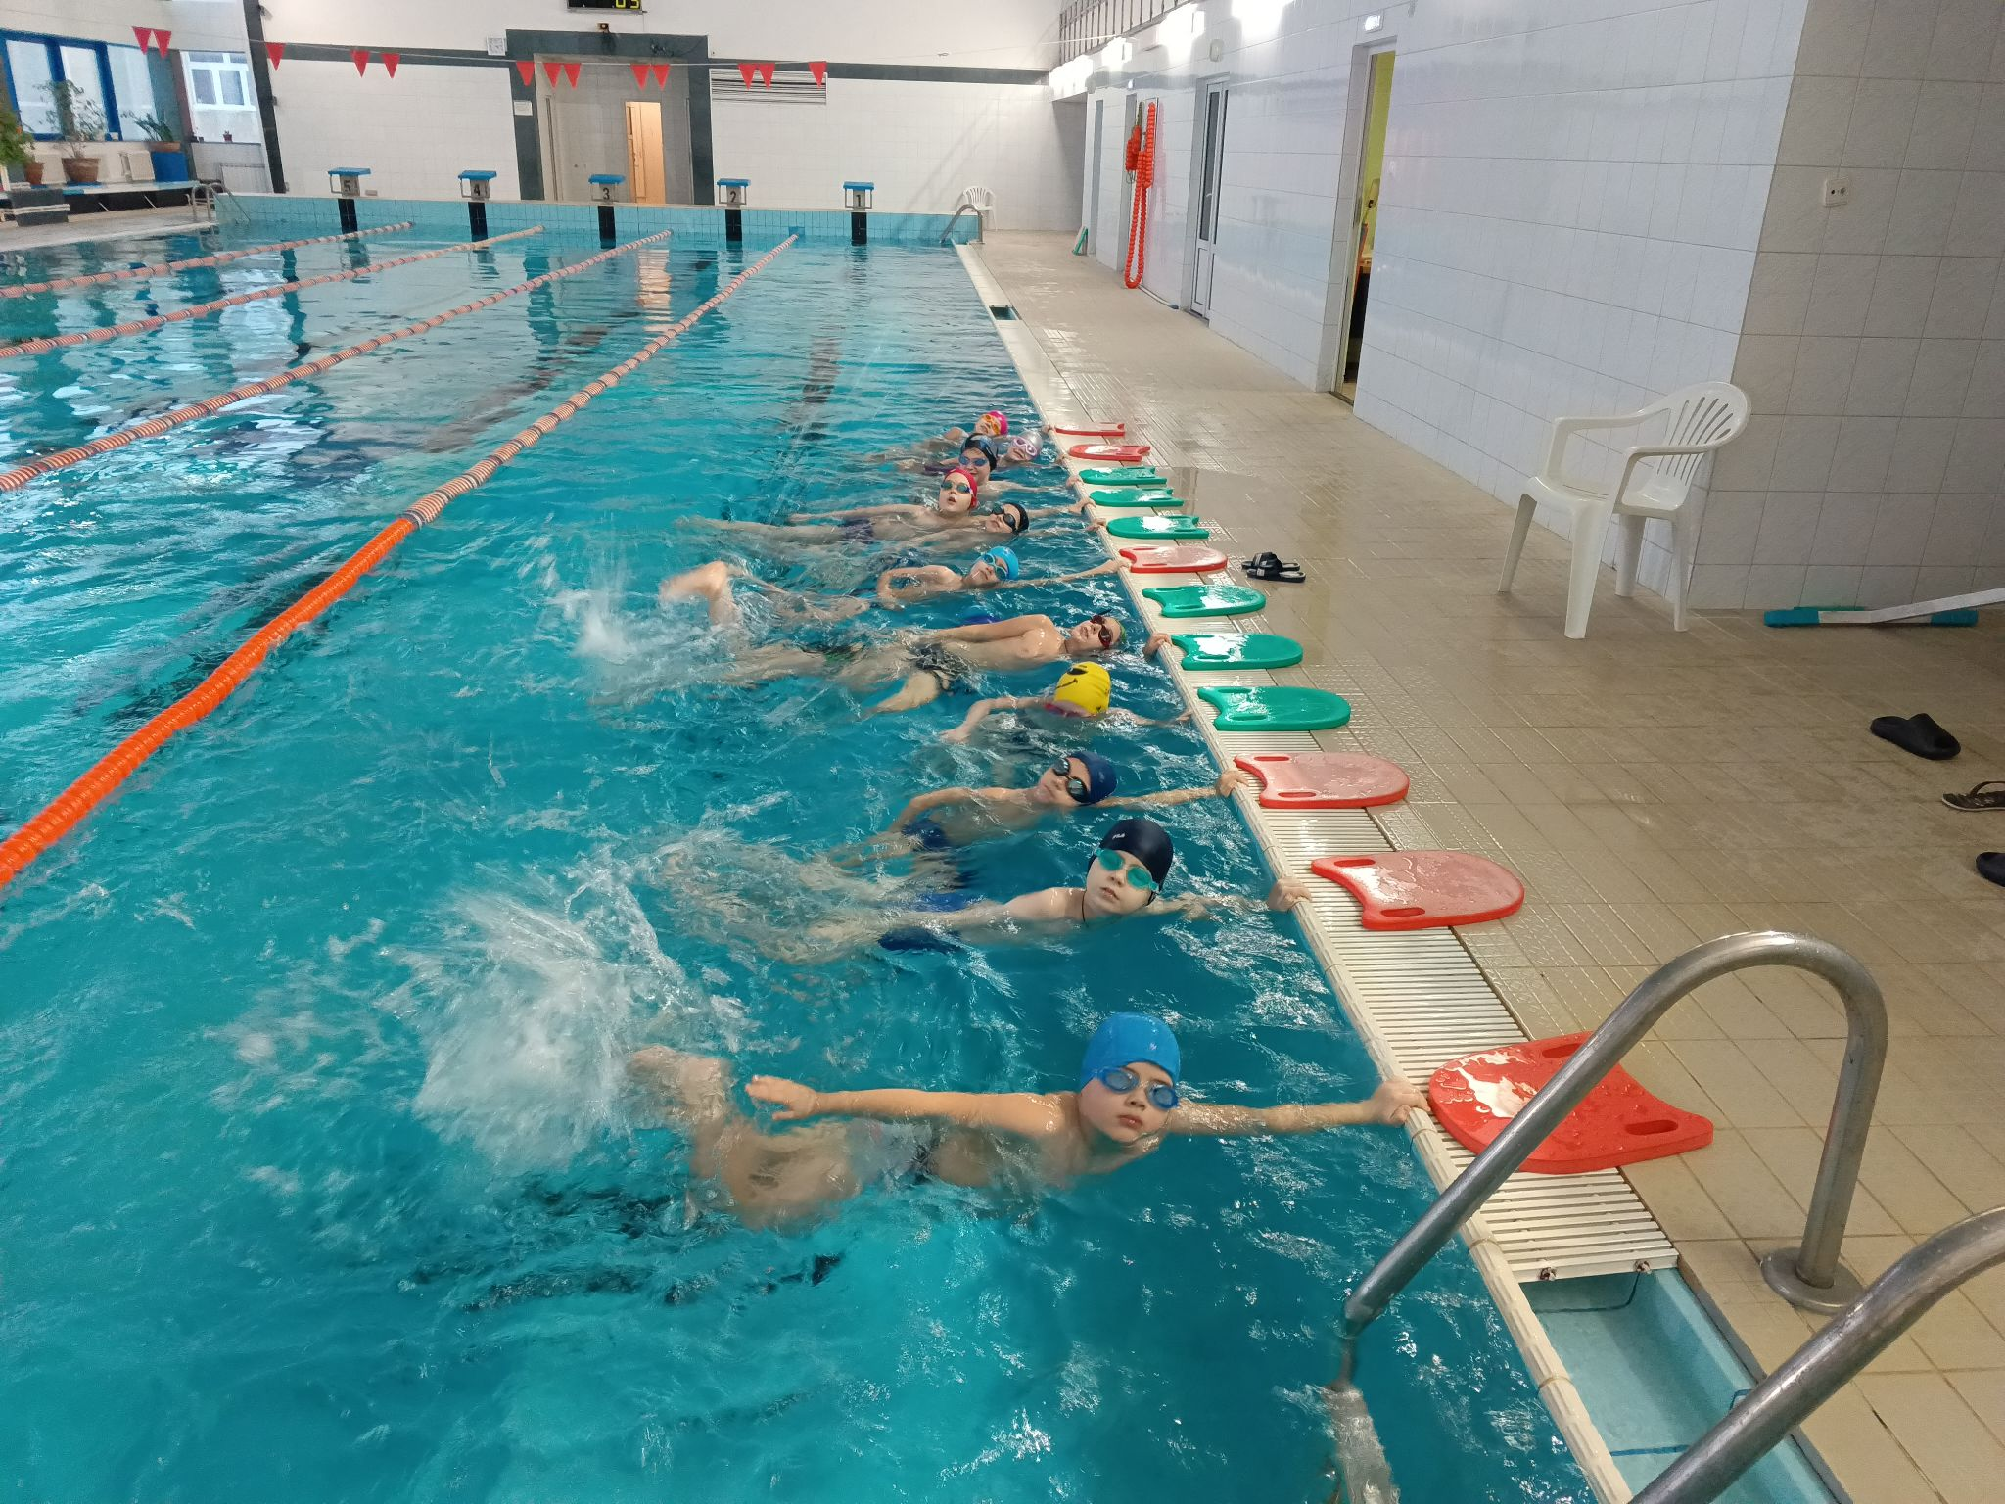

Slide 9
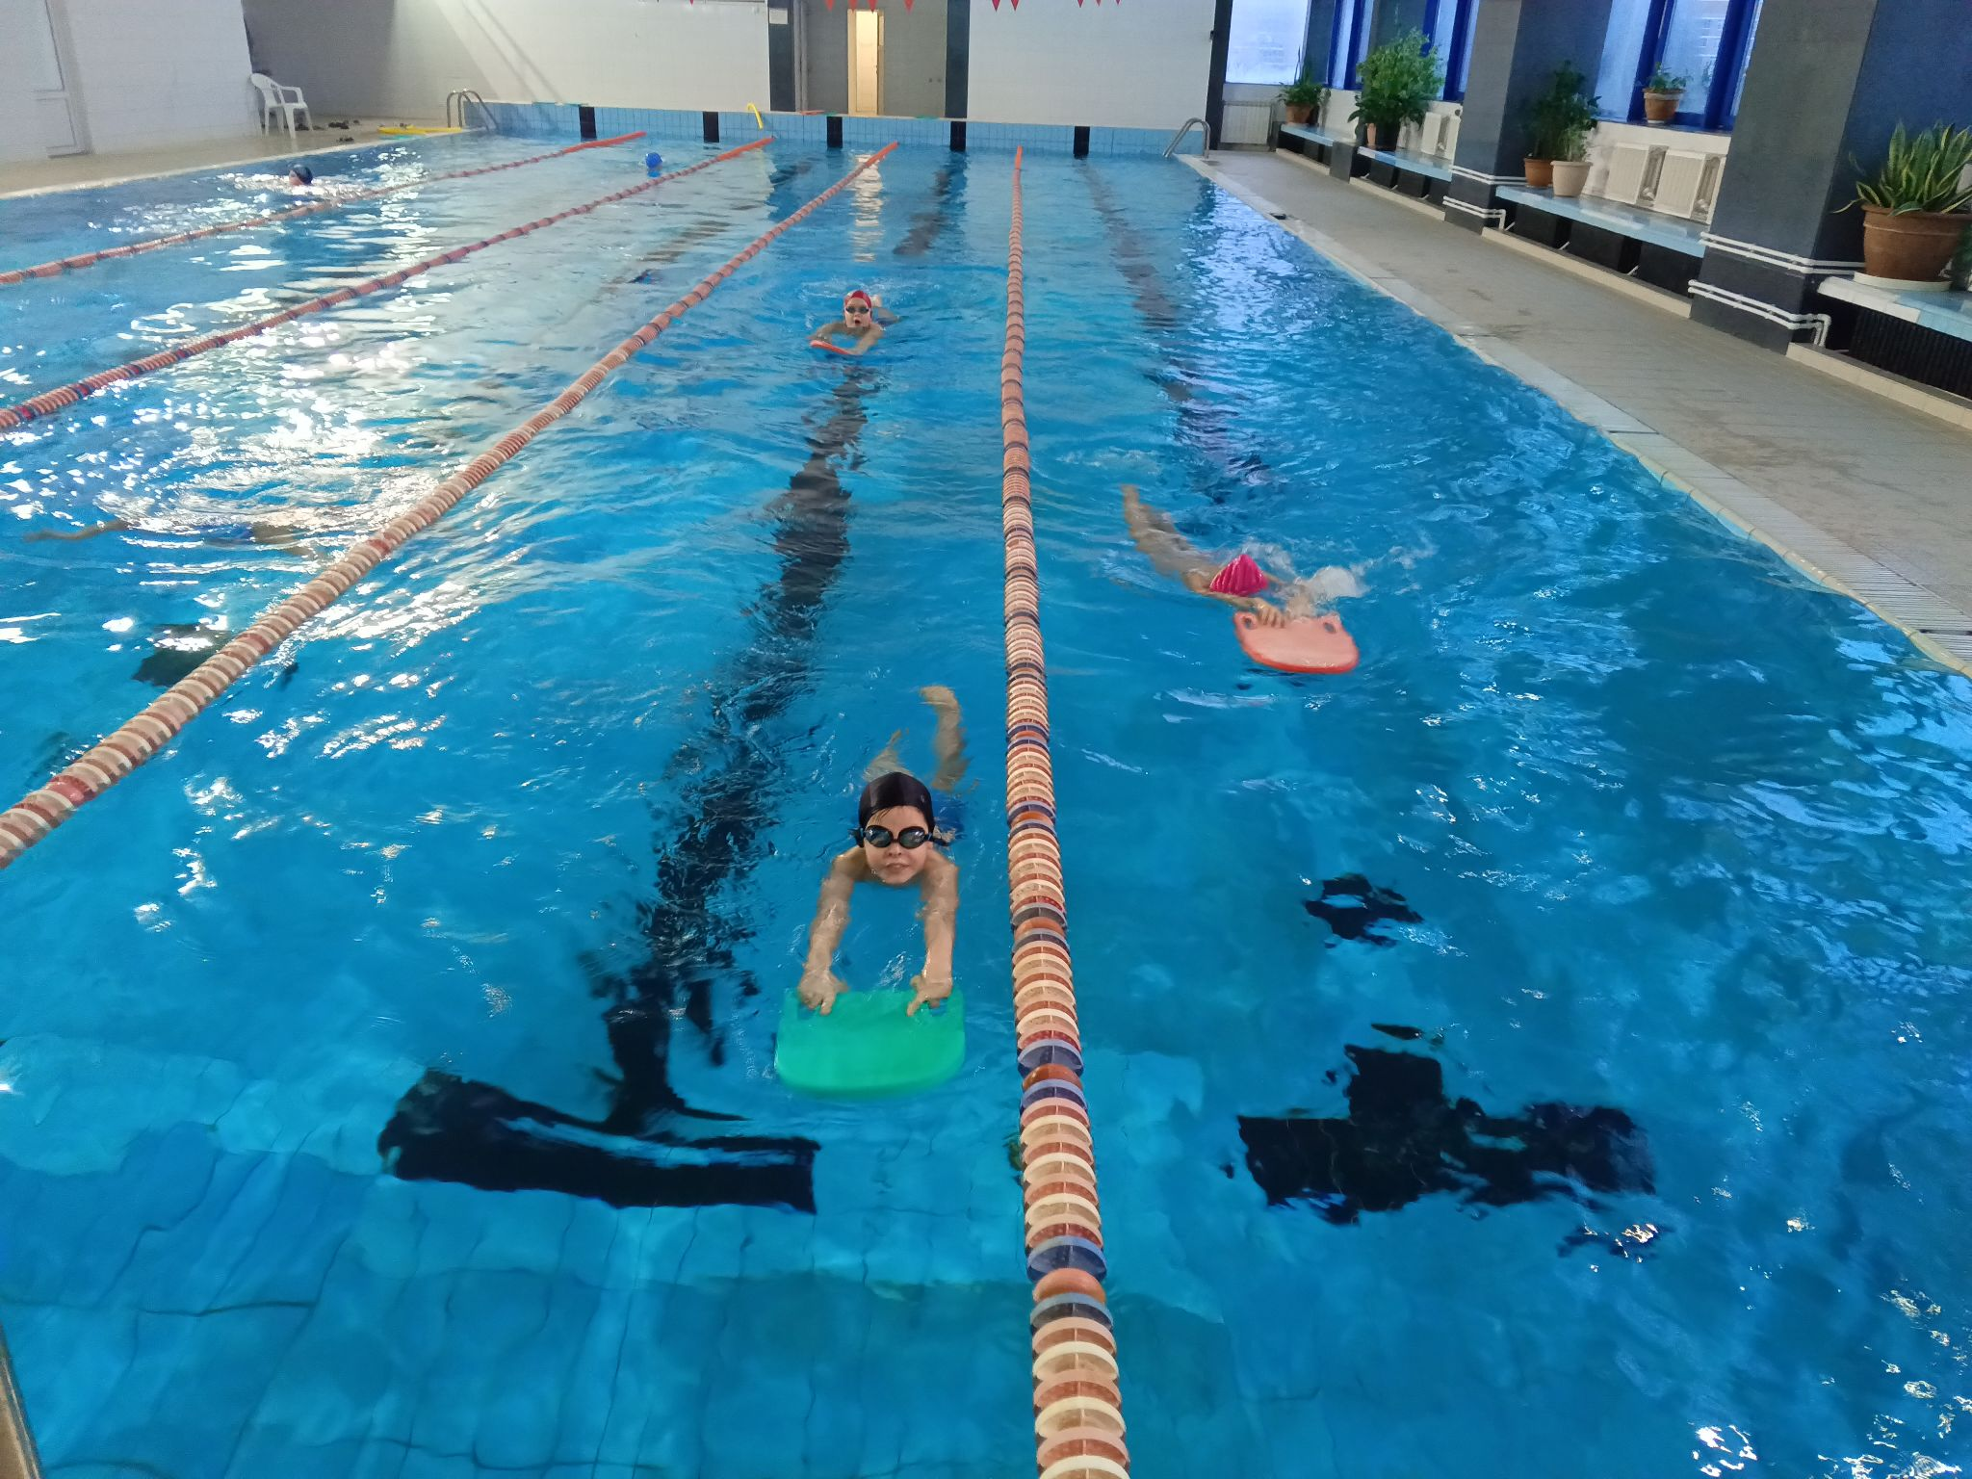
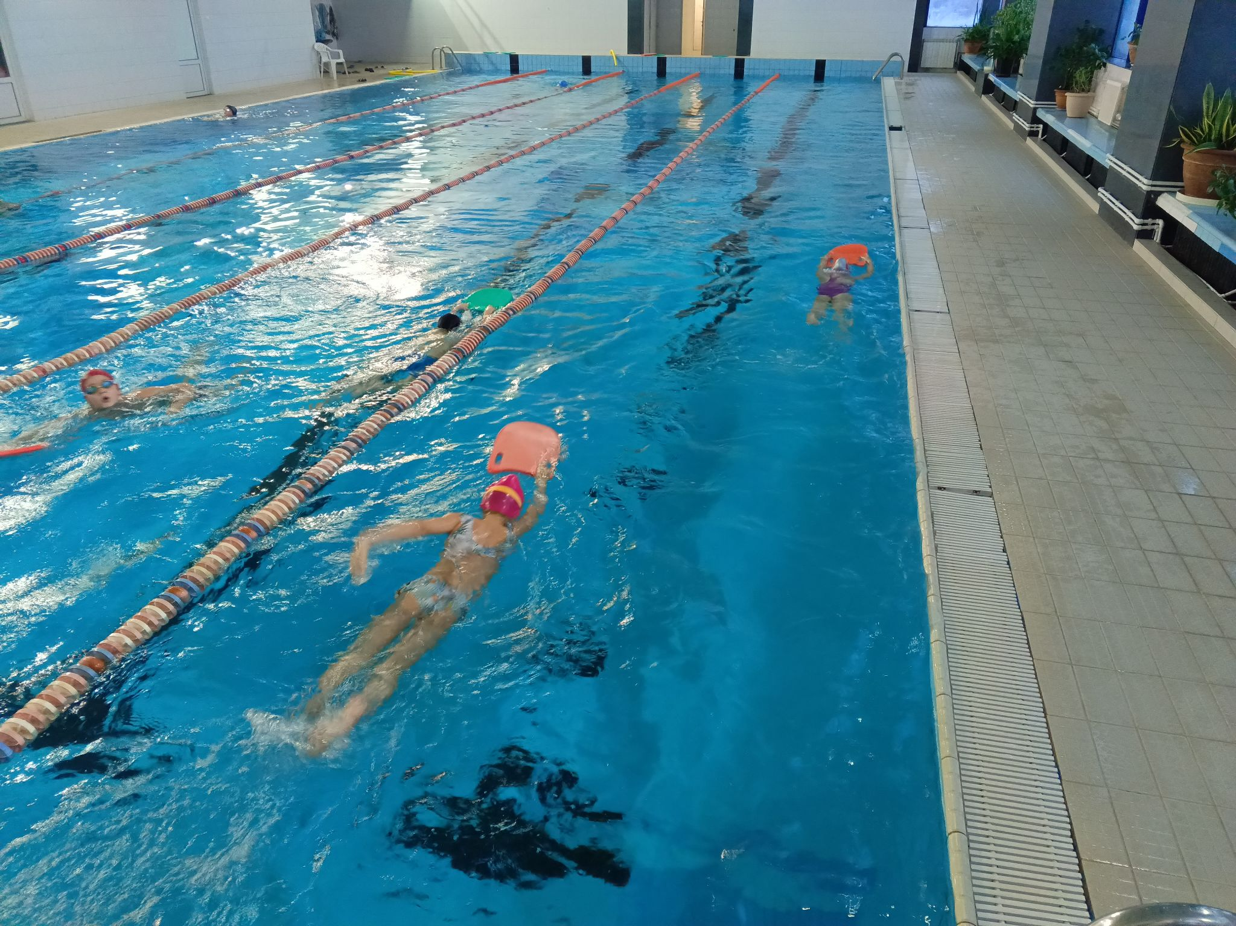
Упражнения с досками для плавания.

Slide 10
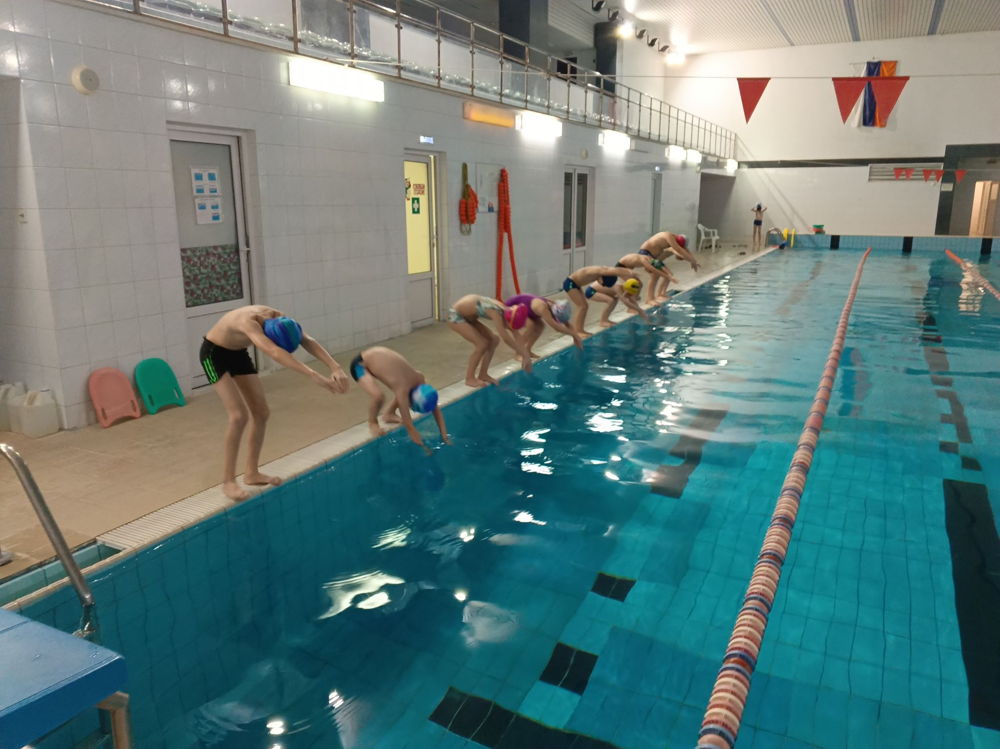
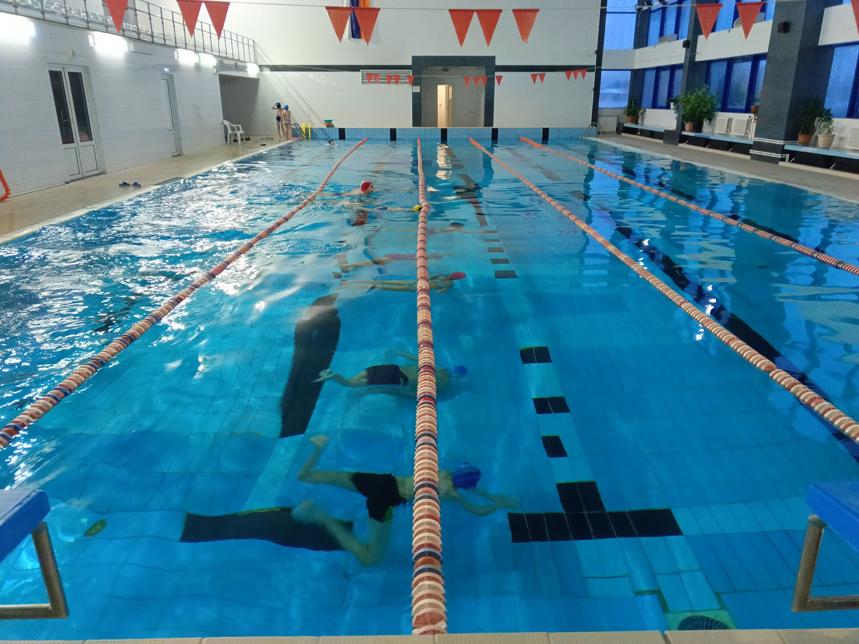
Разучивание “старта пловца” и “скольжения в стрелочке”.

Slide 11
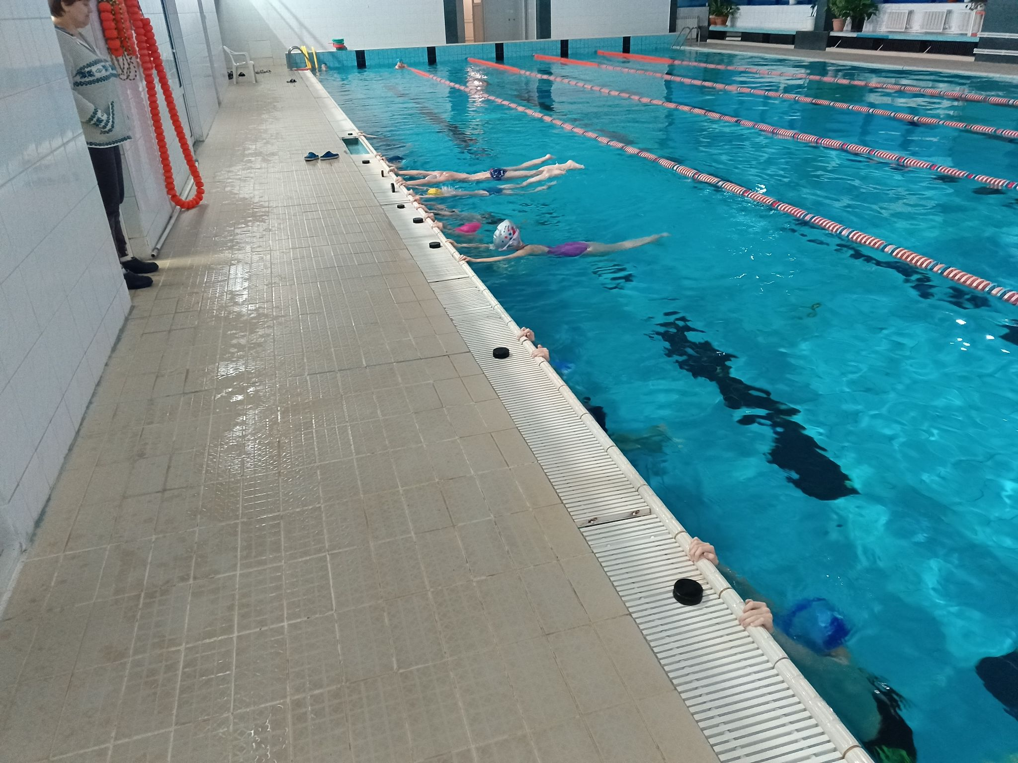
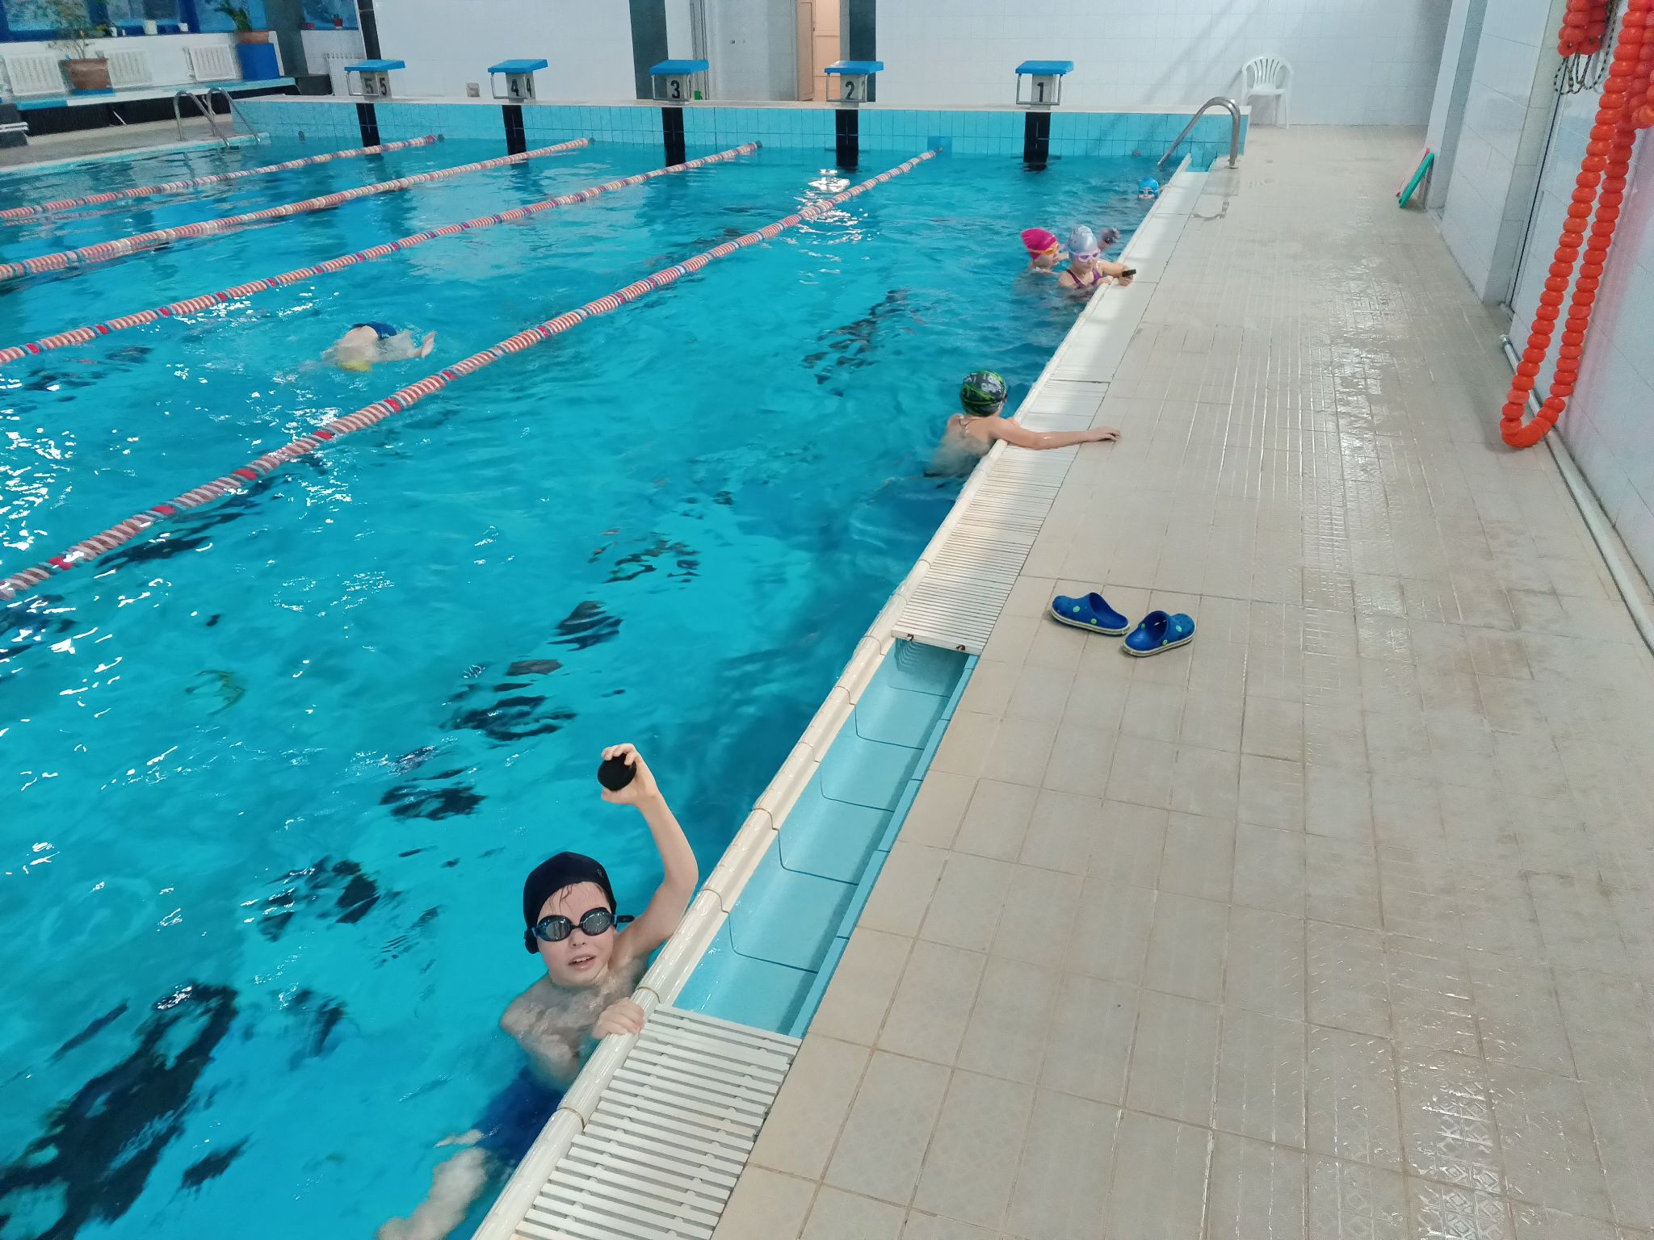
Игра”Достань предмет”,”Ловцы жемчуга”.

Slide 12
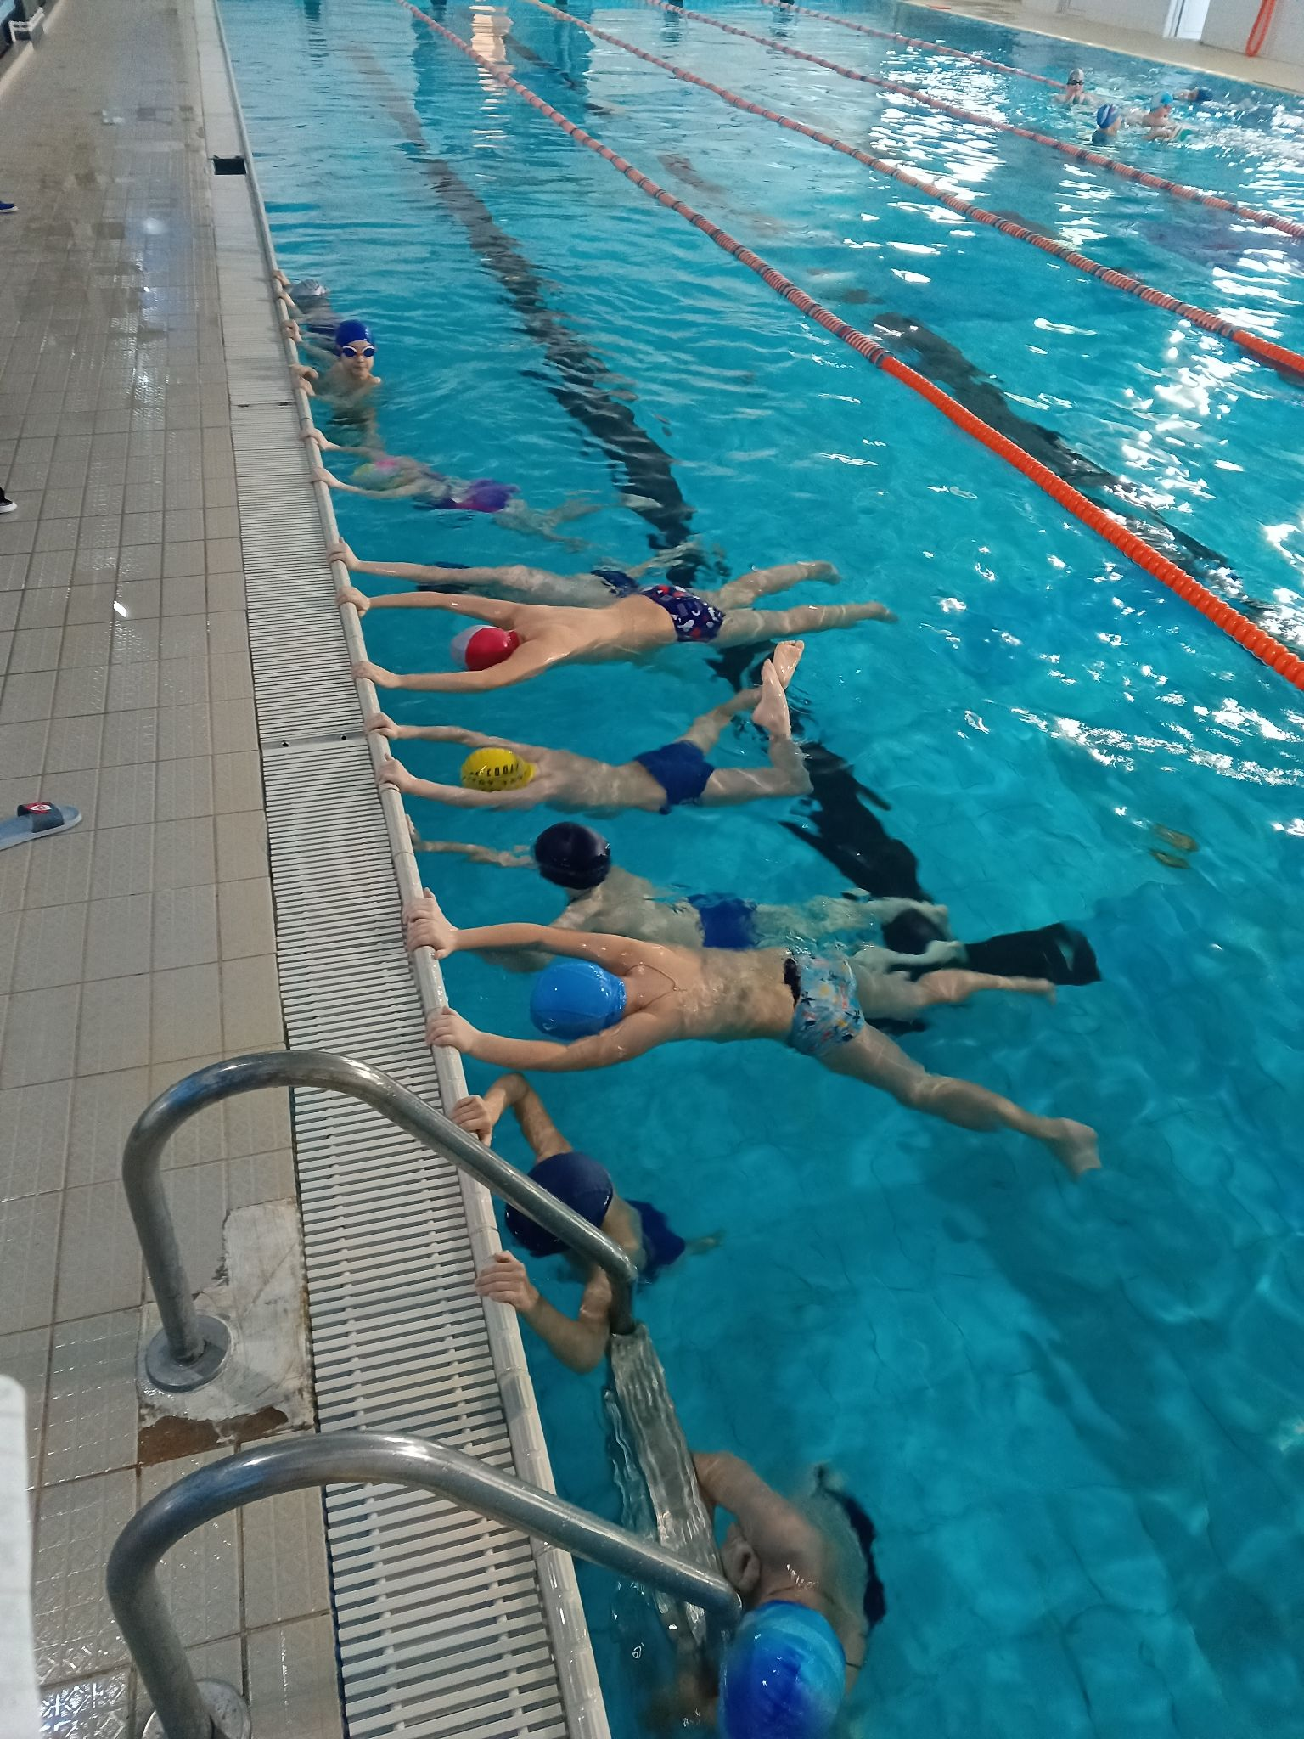
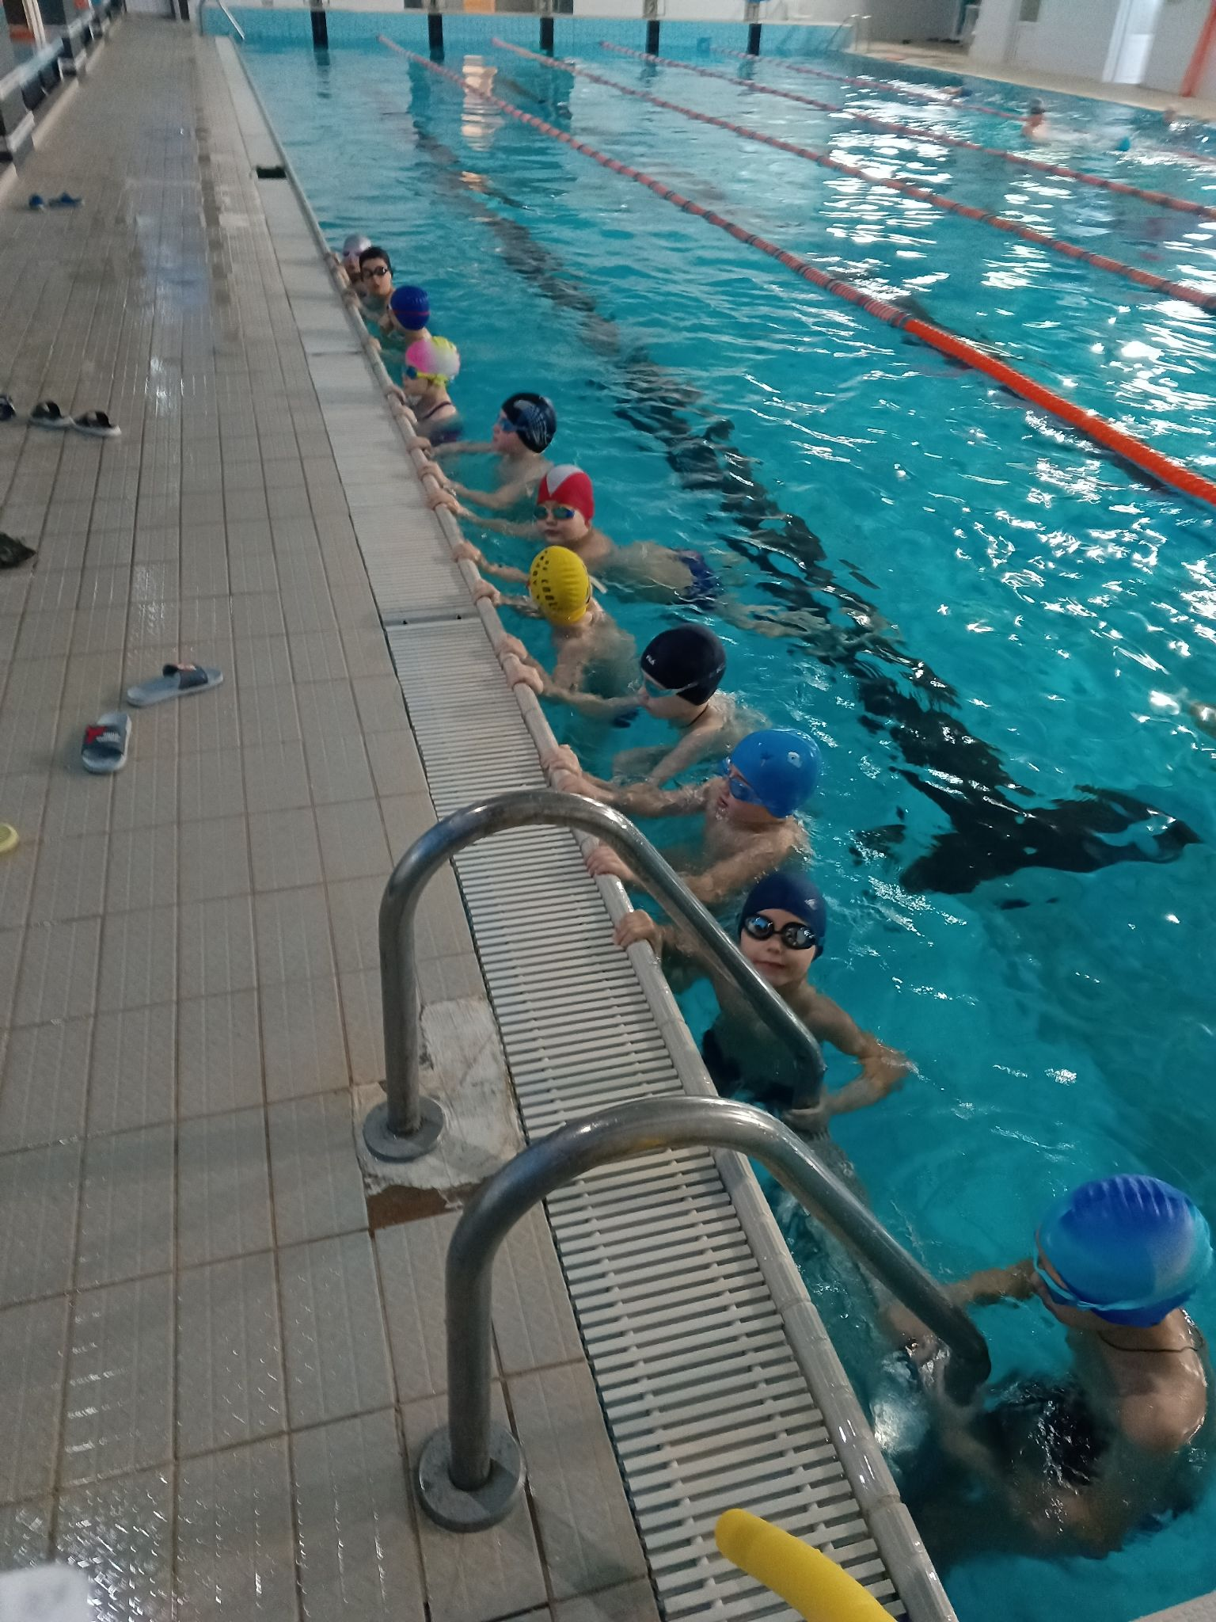
Задержка дыхания у бортика(2-3раза)

Slide 13
Заключительная часть.
1 Подведение итогов урока.
2 Домашнее задание
3 Уборка инвентаря
4 Организованный выход из бассейна.

